Slide 1

Fundação de Apoio e a Politica de Inovação do IFRJ
PATRICIA SILVA FERREIRA
DIRETORA AGENCIA DE INOVAÇÃO
PRO-REITORIA DE PESQUISA, INOVAÇÃO E PÓS-GRADUAÇÃO (PROPPI)
Notes:
1

Slide 2
CONTEXTUALIZAÇÃO
Histórico da Legislação
2004 - Lei de Inovação (Lei 10.973/2004)
2005 - Decreto regulamentador (Decreto 5.563/2005)
CRIAÇÃO DE NITs
2008 – Rede Federal de educação, Cientifica e Tecnológica (Lei 11.892/2008 )
2015 - PEC da C&T (Emenda Constitucional nº85/2015)
2016 - “Nova Lei de Inovação” (Lei 13.243/2016)
2018 - Decreto regulamentador (Decreto 9.283/2018)

Slide 3
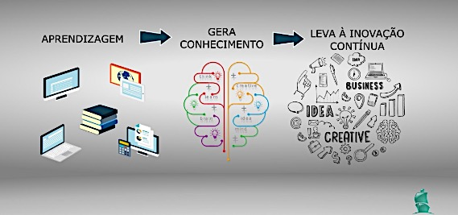
Conceito de Inovação
INOVAÇÃO: INTRODUÇÃO DE NOVIDADE OU APERFEIÇOAMENTO NO AMBIENTE PRODUTIVO E SOCIAL QUE RESULTE EM NOVOS PRODUTOS, SERVIÇOS OU PROCESSOS OU QUE COMPREENDA A AGREGAÇÃO DE NOVAS FUNCIONALIDADES OU CARACTERISTICAS A PRODUTO, SERVIÇO OU PROCESSO JÁ EXISTENTE QUE POSSA RESULTAR EM MELHORIAS E EM EFETIVO GANHO DE QUALIDADE OU DESEMPENHO. (LEI 13.243/16)

Slide 4
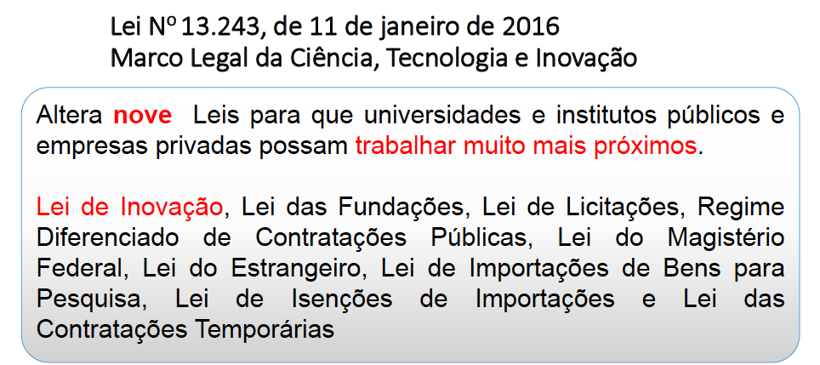
Fonte: Campagnolo, J. 2018 (Secretaria de Desenvolvimento Tecnológico e Inovação/MCTIC)

Slide 5
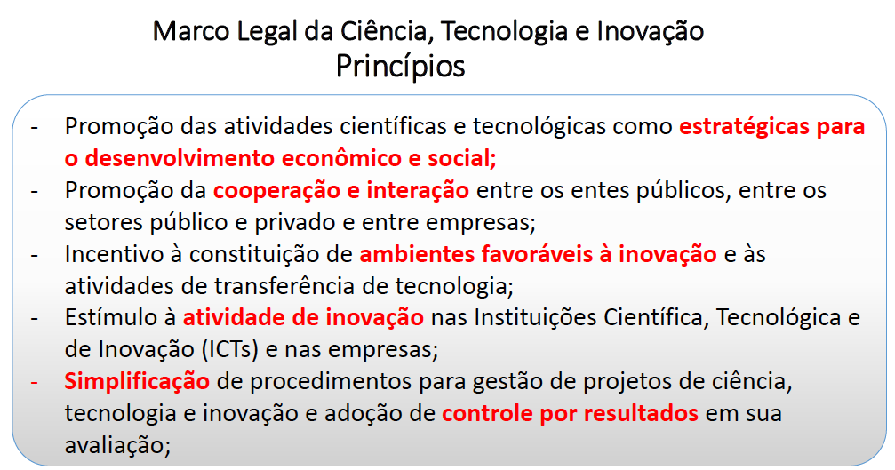
Fonte: Campagnolo, J. 2018 (Secretaria de Desenvolvimento Tecnológico e Inovação/MCTIC)

Slide 6
Pela lei... A ICT poderá:
Contratos e Convenios
Ampliar ecossistema de inovação: incubadoras, parques, polos e em parceria com Estados e Municipios;
Usar e compartilhar imóveis, equipamentos, pessoal para P,D e I;
Encomendas Tecnológicas (produção em escala e prototipagem);
Bônus Tecnológico com PMEs;
Prestação de serviços especializados com compartilhamento de espaços tecnológicos;
Regimes diferenciados de contratação, obras, importações, etc;
Participação de docentes em empresas e regime diferenciado para 40h DE;
e muito mais... POLITICA DE INOVAÇÃO

Slide 7
IFRJ/PROPPI
Desenvolvimento de metas/planejamento estratégico:
Estimular pesquisa aplicada à geração de inovações tecnológicas e sociais em consonancia com demandas locais e regionais (APLs etc);
Pesquisa em rede;
Fundação de Apoio para P,D & I;
Ampliação de acordos de Cooperação, etc;
Centro de Tecnologias Sociais (incubadoras de tecnologias sociais);
Repositório;
Implantar programas (PROINOVACAO), em Rede de incubadoras e empreendedorismo, etc

Slide 8
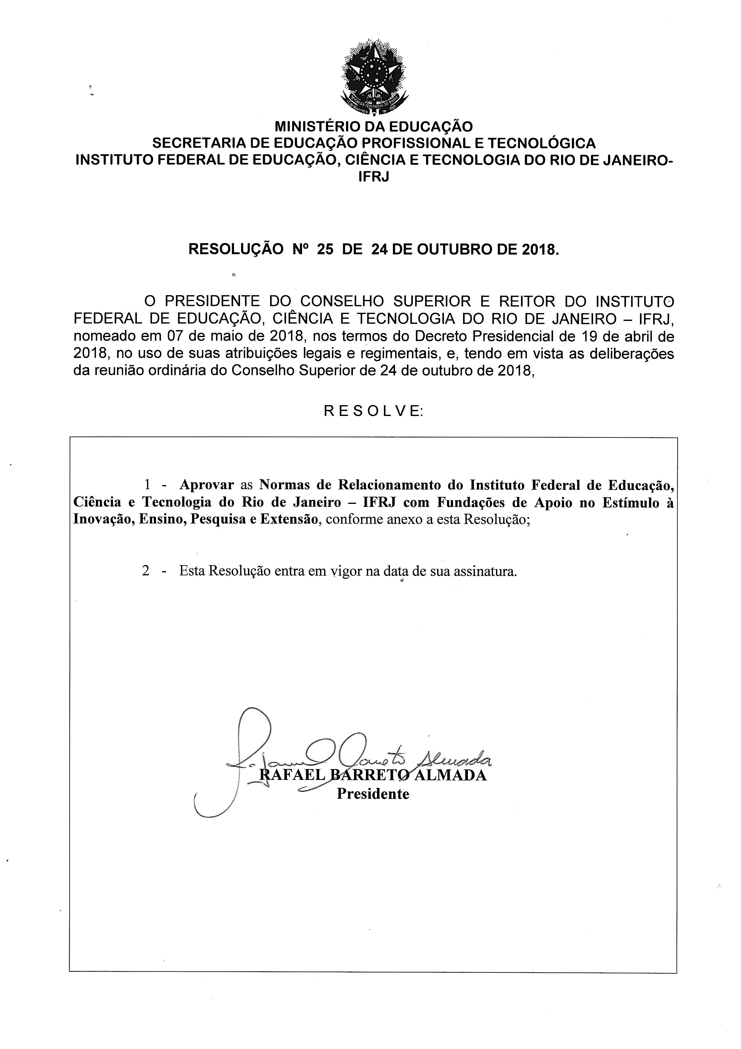

Slide 9
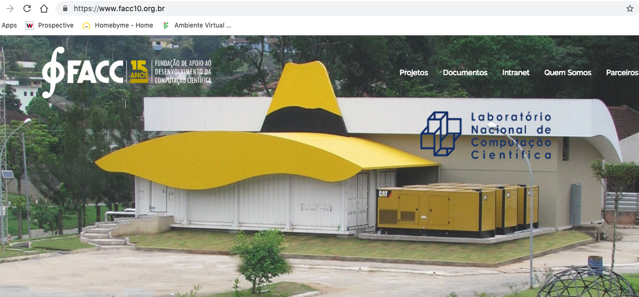

Slide 10
Servidor(a)
(Plano
Trab.)
COCAM
DG
Proppi/Agencia de Inovação
GR
FACC
TERMO DE AUTORIZAÇÃO
ESPÉCIE/TIPO:
Pesquisa e Desenvolvimento
Desenvolvimento Institucional
Prestação de Serviços
Bônus Tecnológico
Evento com patrocinador(es)
Encomenda Tecnológica
Outro (TED ESPECIFICOS)

Slide 11
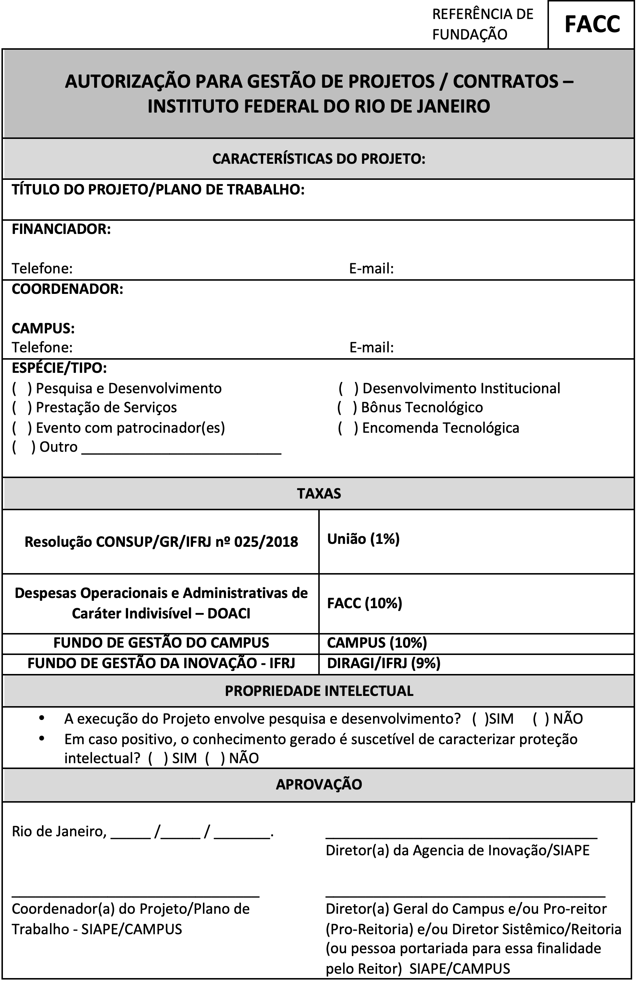

Slide 12
P&D
Projeto aprovado no IFRJ
PRESTAÇÃO DE SERVICOS
Plano de trabalho aprovado no IFRJ
EVENTOS com patrocinadores
Projeto aprovado no IFRJ
Recurso recebido pela FACC
Contas correntes e taxas
Execução da gestão financeira pela FACC
FACC elabora Proposta Tecnica e contacta empresa
Contas correntes e taxas
Execução da gestão financeira pela FACC
Recursos recebido pela FACC
Contas correntes e taxas
Execução da gestão financeira pela FACC
Inscrições gestadas pelo proponente
Se houver CONVENIO = ver procedimento interno

Slide 13
Gestão financeira FACC
PRESTAÇÃO DE CONTAS
A FACC dará as orientações sobre notas fiscais etc;
TAXAS E IMPOSTOS
1%GOVERNO FEDERAL
A FACC abrirá contas correntes para os campi
Contas correntes para projeto/coordenador
Conta para IFRJ/Agencia de Inovação
Impostos municipais em alguns casos;
O Campus receberá (10%)
O IFRJ/Agencia de Inovação receberá (9%)
Prestação de servicos = RPA;
Bolsas de pesquisa, inovação, extensão etc = Termo de Outorga;
A FACC executa as compras e aquisições (Custeio e Capital);
Importação através do CBPF (convenio IFRJ)
Não precisa Licitação
FACC recebe (10%);
Financiadoras internacionais e nacionais podem ter outras taxas;

Slide 14
INCUBADORAS
STARTUPS e SPIN-OFFS
As empresas com CNPJ não necessariamente precisam da FACC, podem usar seu CNPJ para emitir NFs;
EMPRESAS JUNIORES
As empresas juniores tem CNPJ não precisam da FACC;
A incubadora não precisa de CNPJ;
A FACC poderá contratar, comprar, importar etc para Incubadora, basta contrato FACC + Incubadora + incubada (qd for caso)
Sugestão: visitar Incubadora LNCC
Mas podem contratar FACC para execução de projetos, e em parceria IFRJ;
Mas podem fazer contratos para P&D e treinamentos (capacitação tecnica), compras, etc;

Slide 15
MAPEAMENTO DOS CAMPI
EJ, Incubadora, prestação de serviços/uso de laboratórios em serviços especializados - APLs: Volta Redonda, Realengo, Pinheiral, Eng. Paulo de Frontin, Nilopolis.
Prestação de serviços/uso de laboratórios em serviços especializados - APLs:
Duque de Caxias, Paracambi.
EJ, Incubadora:
Mesquita, São João de Meriti, Niteroi.

Slide 16
Obrigada!
inovacao@ifrj.edu.br
ctpi@ifrj.edu.br
cgpem@ifrj.edu.br
Agência de Inovação IFRJ
PROPPI
(21)3293-6125
(21) 988504859

